Slide 1
муниципальное бюджетное дошкольное образовательное учреждение
«Центр развития ребёнка – детский сад № 455» городского округа Самара
Викторина
для детей
подготовительной к школе группы
«Профессия – космонавт»
Подготовила:
воспитатель
Белоглазова В.В.

Slide 2
Задачи:
Закрепить знания детей о профессии
«космонавт», космических кораблях и аппаратах.
2. Развивать познавательную активность,
творческое мышление, воображение,
внимание.
3. Воспитывать дружелюбие, ответственность,
выдержку, умение действовать в команде.

Slide 3
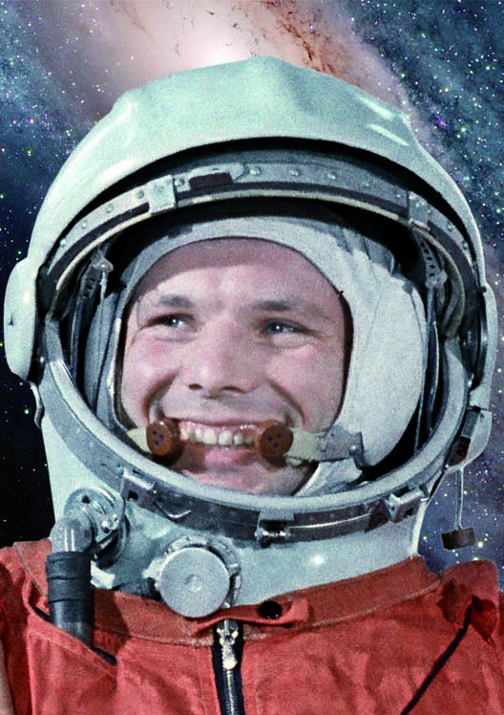

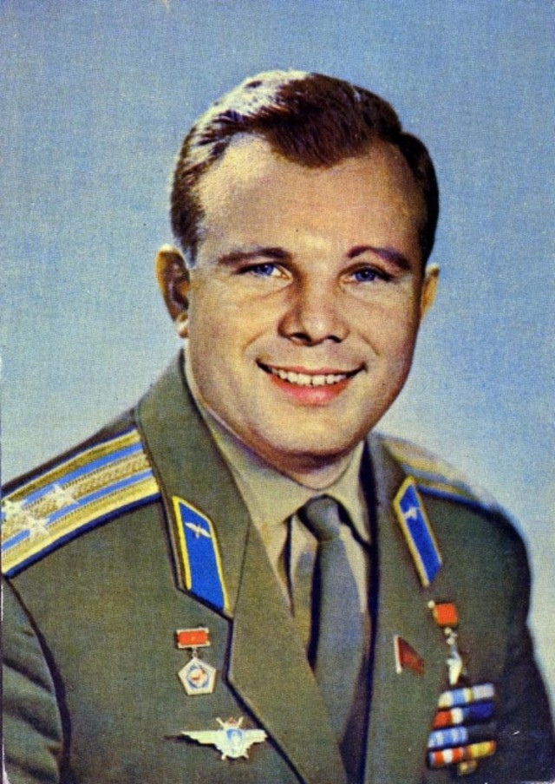
НАЗОВИ ПЕРВОГО
В МИРЕ КОСМОНАВТА
ЮРИЙ АЛЕКСЕЕВИЧ ГАГАРИН

Slide 4
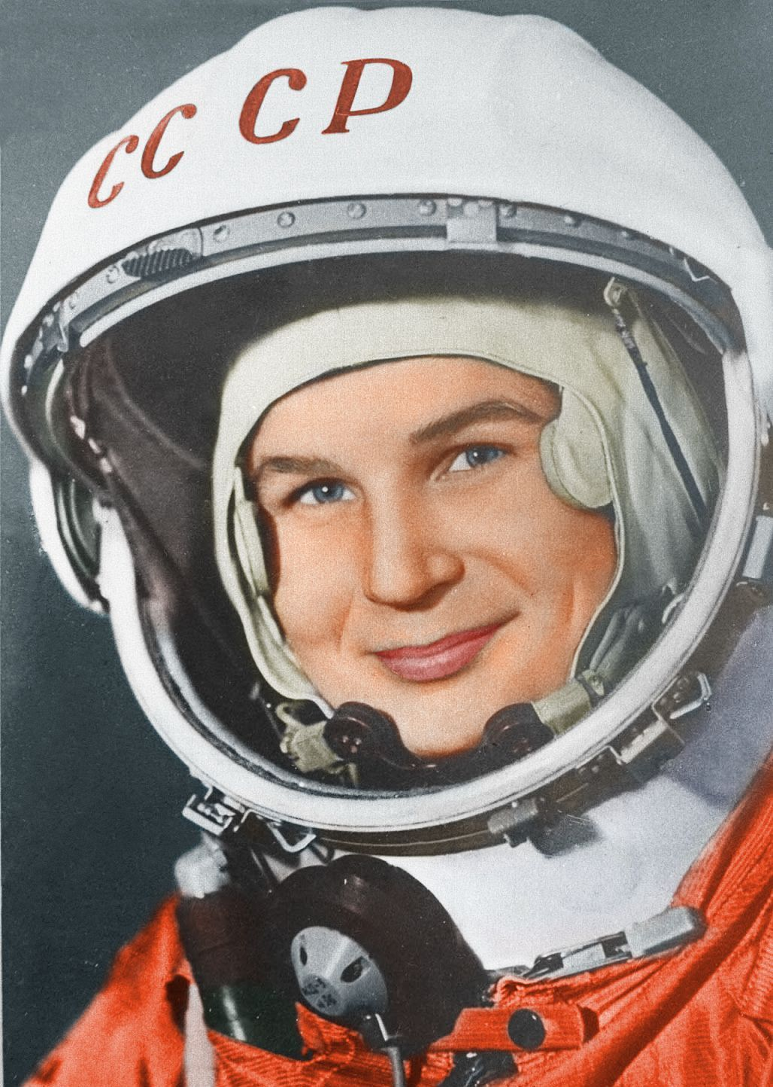
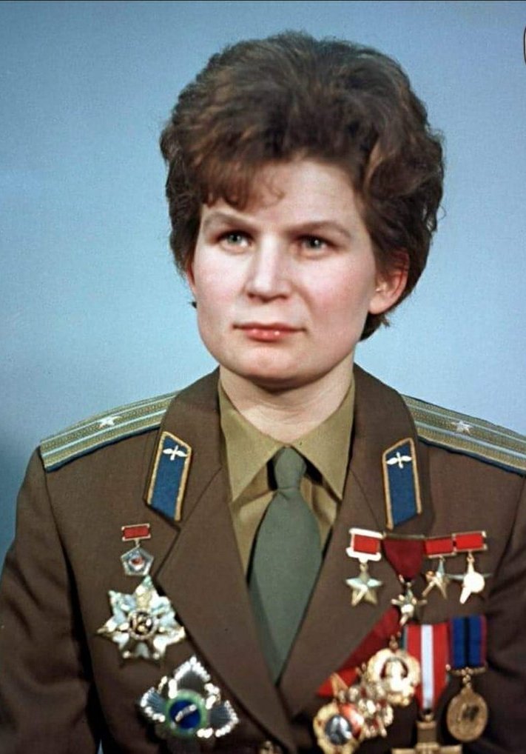

НАЗОВИ ПЕРВУЮ
ЖЕНЩИНУ-КОСМОНАВТА
ВАЛЕНТИНА ВЛАДИМИРОВНА ТЕРЕШКОВА

Slide 5
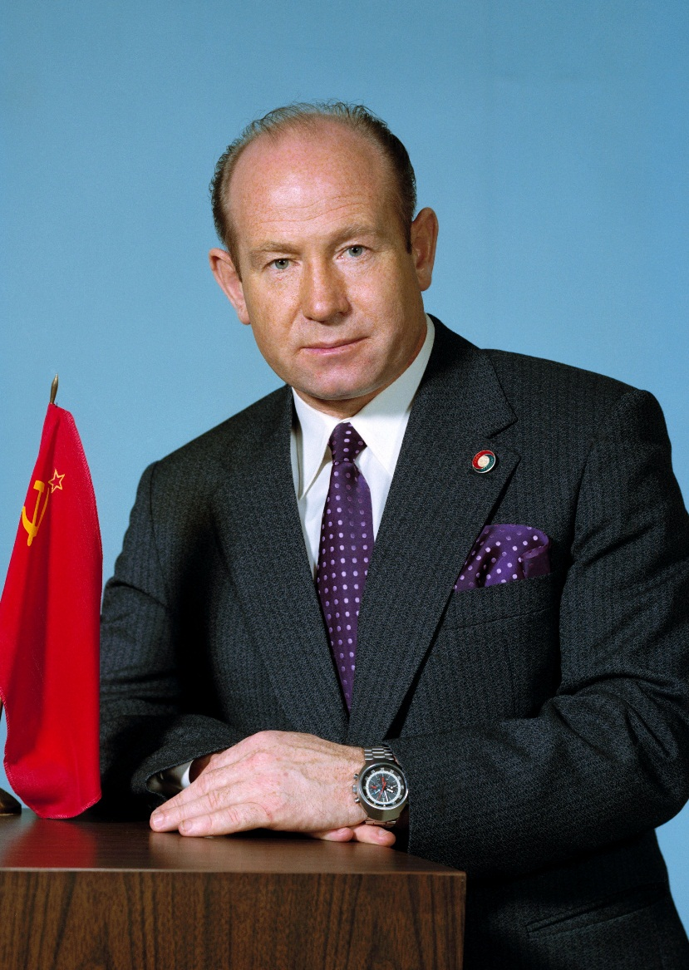
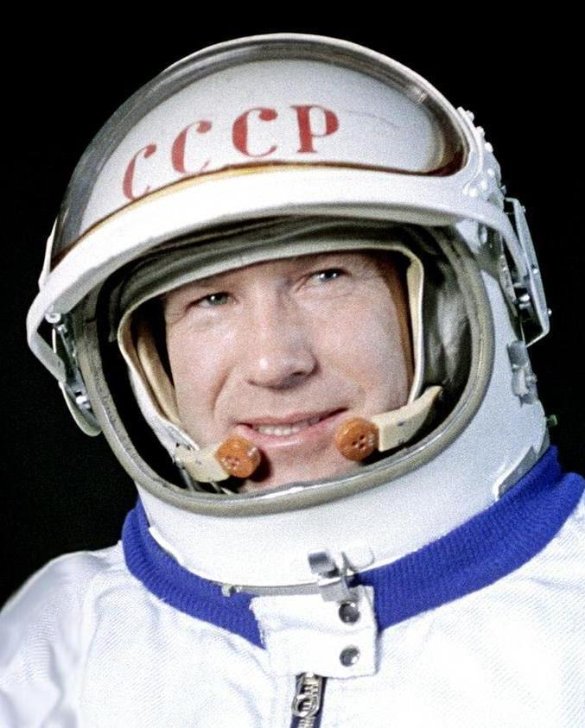

НАЗОВИ ПЕРВОГО КОСМОНАВТА В ОТКРЫТОМ КОСМОСЕ
АЛЕКСЕЙ АРХИПОВИЧ ЛЕОНОВ
Notes:
ЛЕОНОВ

Slide 6
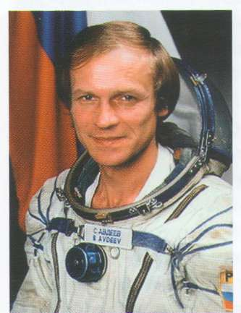
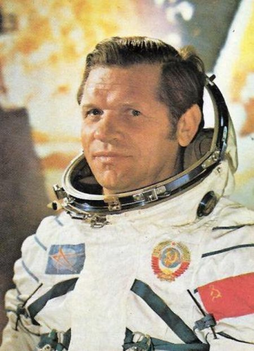
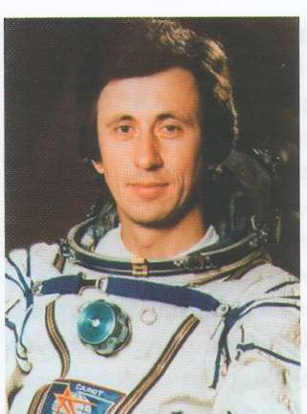
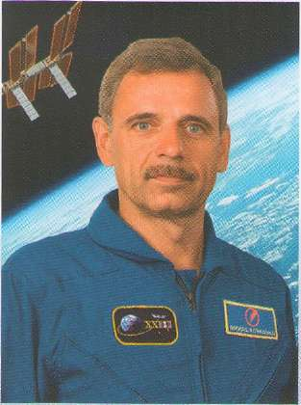
ЧТО ОБЪЕДИНЯЕТ ЭТИХ КОСМОНАВТОВ?
АВДЕЕВ
СЕРГЕЙ
ВАСИЛЬЕВИЧ
ГУБАРЕВ
АЛЕКСЕЙ
АЛЕКСАНДРОВИЧ
АТЬКОВ
ОЛЕГ
ЮРЬЕВИЧ
КОРНИНЕНКО
МИХАИЛ
БОРИСОВИЧ
ЭТО НАШИ ЗЕМЛЯКИ - КОСМОНАВТЫ, РОДИНА КОТОРЫХ САМАРСКИЙ КРАЙ

Slide 7
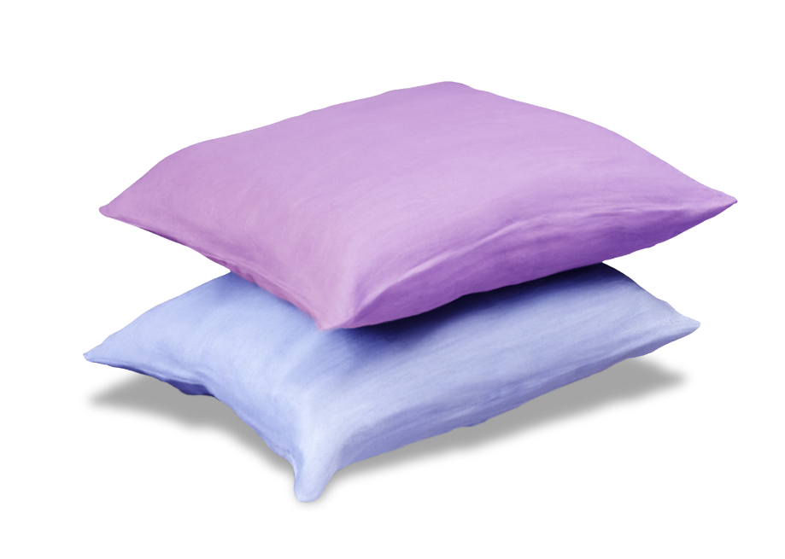
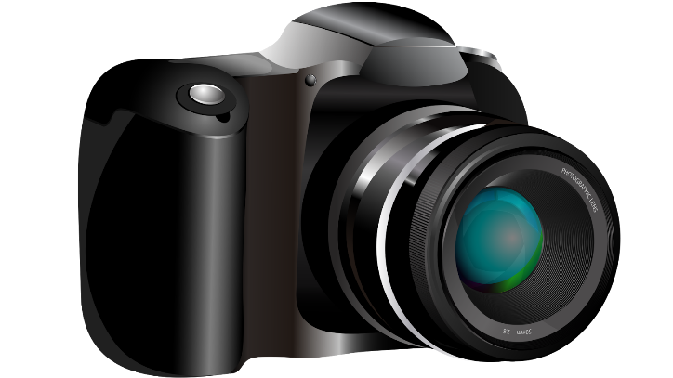


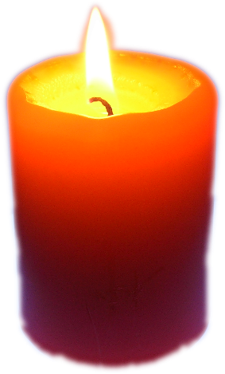
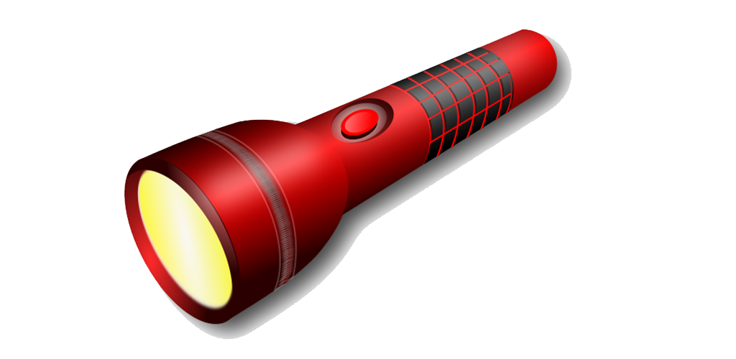

ЧТО ИЗ ЭТИХ ПРЕДМЕТОВ КОСМОНАВТУ В КОСМОСЕ НЕ ПРИГОДИТСЯ?

Slide 8
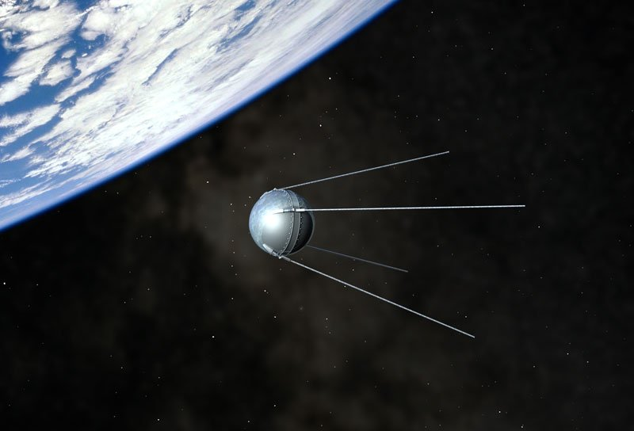
ПЕРВЫЙ АППАРАТ,
ПОЛЕТЕВШИЙ
В КОСМОС
СПУТНИК-1

Slide 9
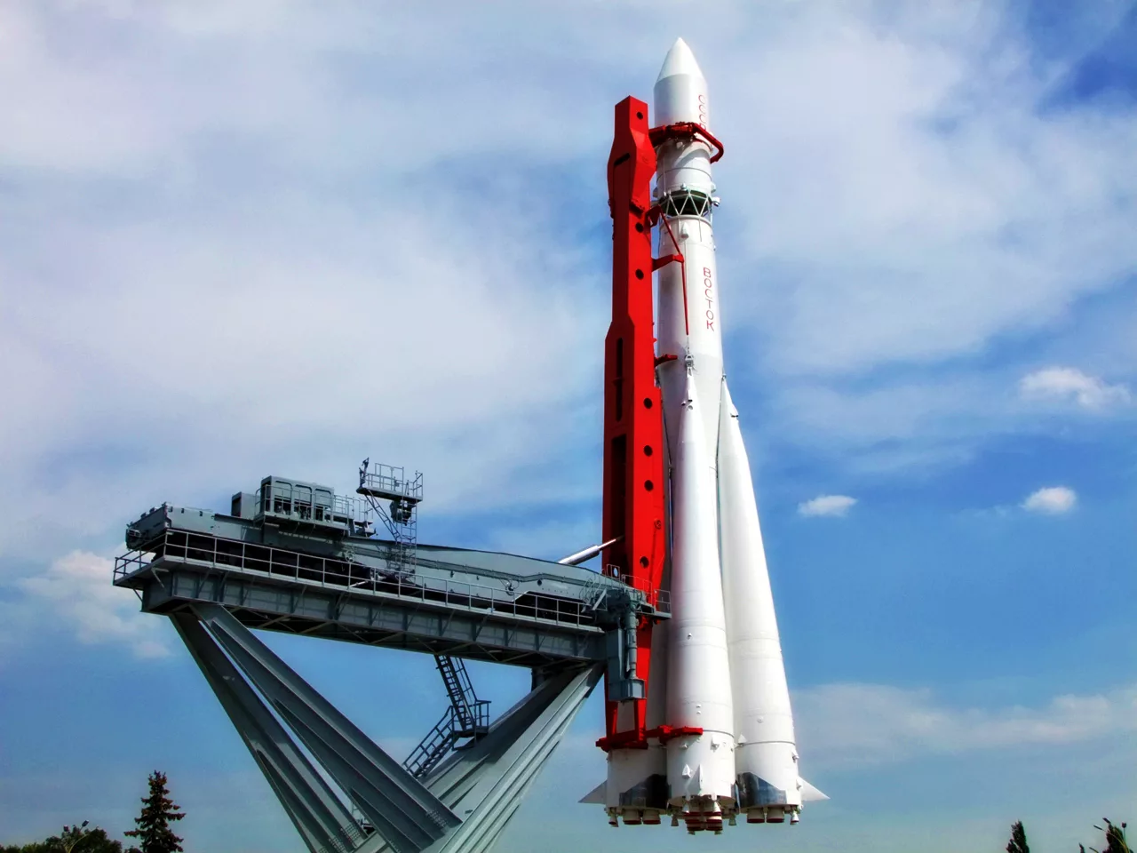
ПЕРВАЯ РАКЕТА,
ПОЛЕТЕВШАЯ
В КОСМОС
ВОСТОК-1

Slide 10
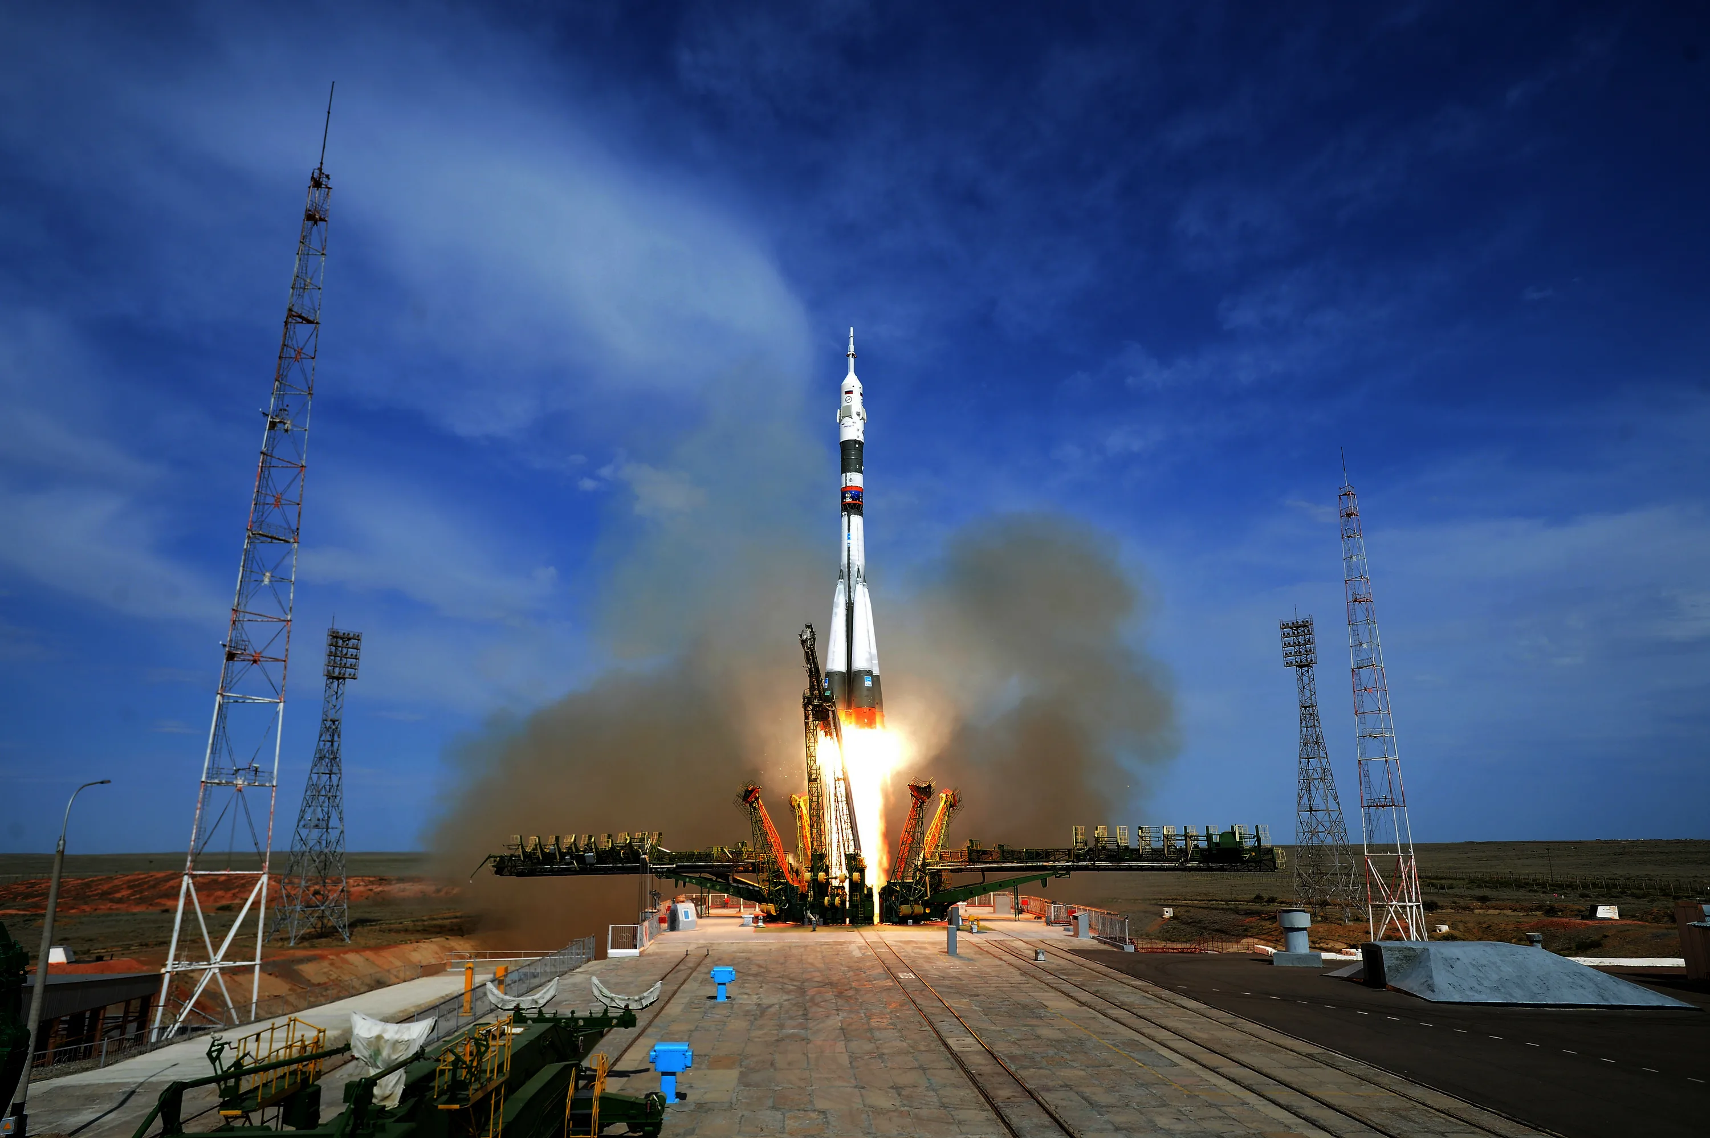
МЕСТО, ОТКУДА
ВЗЛЕТАЕТ РАКЕТА
КОСМОДРОМ

Slide 11
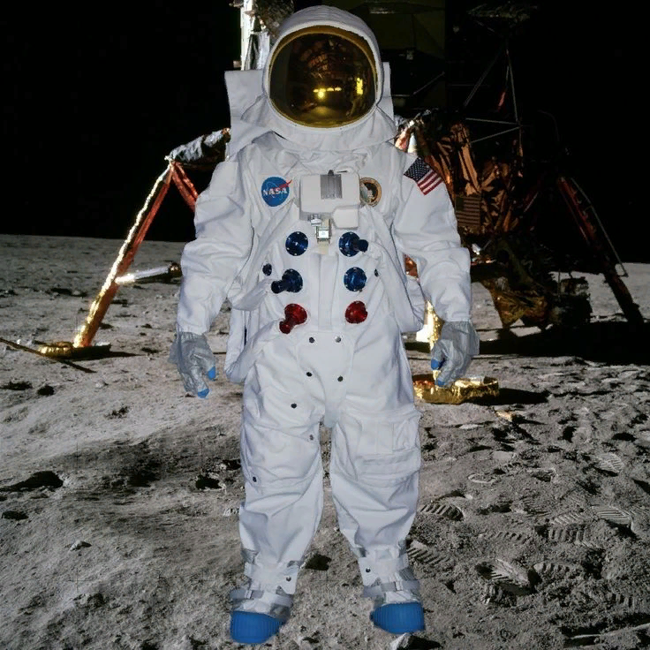
СНАРЯЖЕНИЕ, В КОТОРОЕ
ОДЕТ КОСМОНАВТ
СКАФАНДР

Slide 12
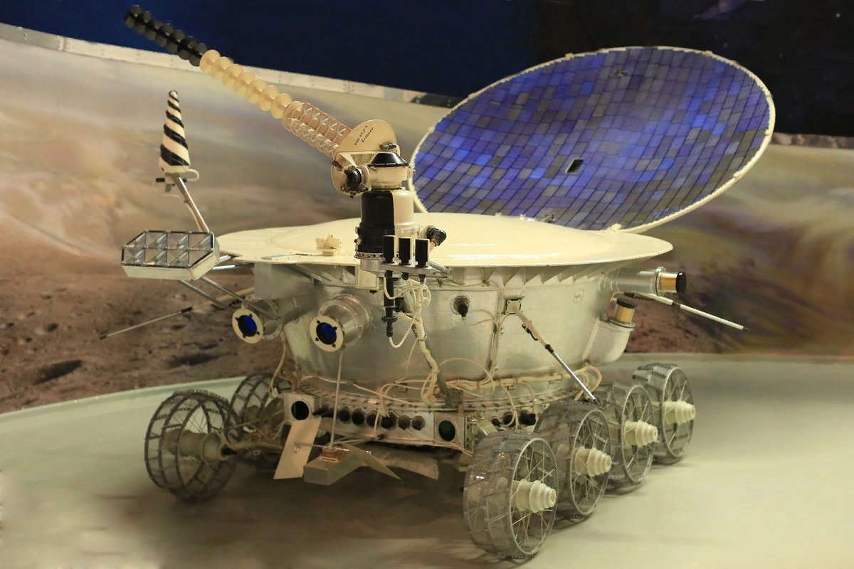
АППАРАТ, КОТОРЫЙ ХОДИТ ПО ЛУНЕ
ЛУНОХОД

Slide 13
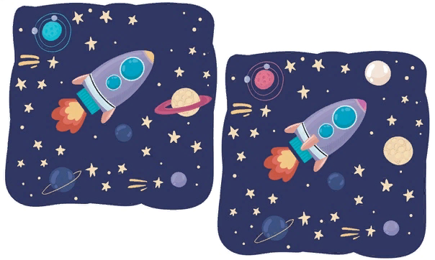
НАЙДИ 5 ОТЛИЧИЙ

Slide 14
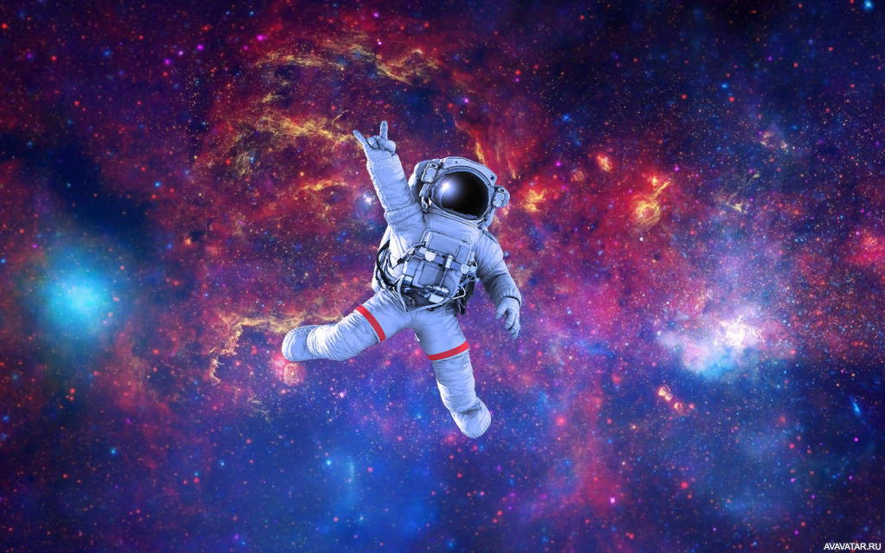
МОЛОДЦЫ!

